Slide 1
Química:
3ro Medio

Slide 2
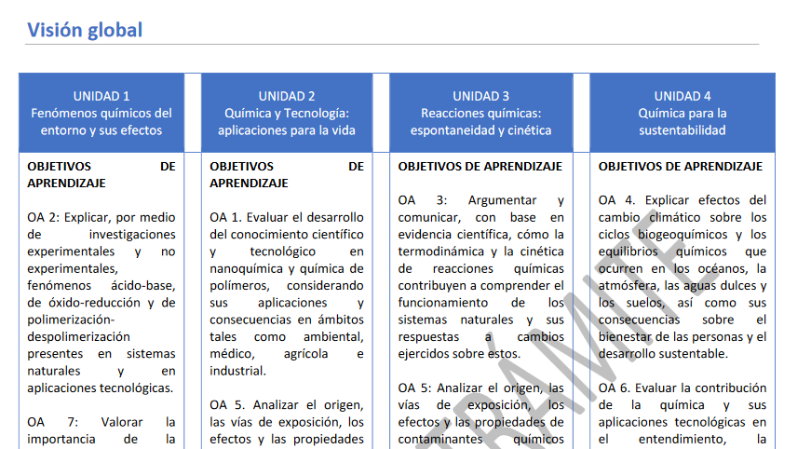

Slide 3
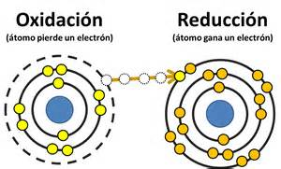
Actividad 1:
Evidenciando lo que no se ve: redox a nuestro alrededor
Las reacciones ácido-base se caracterizan por un proceso de transferencia de protones (H⁺), las reacciones de oxidación-reducción, o reacciones redox , se consideran como reacciones de transferencia de electrones .

Slide 4
Actividad 1:
Evidenciando lo que no se ve: redox a nuestro alrededor
Las reacciones ácido-base se caracterizan por un proceso de transferencia de protones (H⁺), las reacciones de oxidación-reducción, o reacciones redox , se consideran como reacciones de transferencia de electrones .

Slide 5
Reacciones
REDOX
Reacciones redox , se consideran como reacciones de transferencia de electrones .

Slide 6
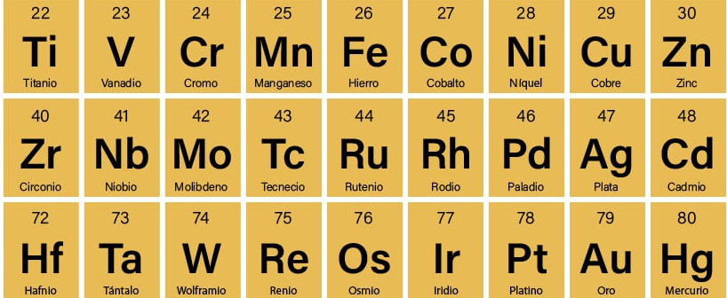
Actividad 1:
Evidenciando lo que no se ve: redox a nuestro alrededor
Las reacciones ácido-base se caracterizan por un proceso de transferencia de protones (H⁺), las reacciones de oxidación-reducción, o reacciones redox , se consideran como reacciones de transferencia de electrones .

Slide 7
Tipos de Reacciones Redox
Unidad 1:
Redox a nuestro alrededor
Reacciones de combinación
Una reacción de combinación es una reacción en la que dos o más sustancias se combinan para formar un solo producto.

Slide 8
Tipos de Reacciones Redox
Unidad 1:
Redox a nuestro alrededor
Reacciones de descomposición
Las reacciones de descomposición son lo opuesto de las reacciones de combinación. Concretamente,
una reacción de descomposición es la ruptura de un compuesto en dos o mas components.

Slide 9
Tipos de Reacciones Redox
Unidad 1:
Redox a nuestro alrededor
Reacciones de combustión
Una reacción de combustión es una reaccion en la cual la sustancia reacciona con el oxigeno, por lo general con la liberacion de calor y luz, para producir una llama.

Slide 10
Tipos de Reacciones Redox
Unidad 1:
Redox a nuestro alrededor
Reacciones de desplazamiento
En una reacción de desplazamiento, un ion (o átomo) de un compuesto se reemplaza por un ion (o átomo) de otro elemento: la mayoría de las reacciones de desplazamiento cae en una de tres categorías:
a. Desplazamiento de hidrógeno.
b. Desplazamiento de metal.
c. Desplazamiento de halógeno.

Slide 11
Tipos de Reacciones Redox
Unidad 1:
Redox a nuestro alrededor
3. Reacciones de desplazamiento
b. Desplazamiento de metal.
Un metal de un compuesto también puede ser desplazado por otro metal en estado libre

Slide 12
Tipos de Reacciones Redox
Unidad 1:
Redox a nuestro alrededor
3. Desplazamiento de halógeno.

Slide 13
Reacciones Redox Cotidianas
Unidad 1:
Redox a nuestro alrededor
Etanol se oxida para convertirse en ácido acético y el cromo(VI) en el ion dicromato, de color amarillo anaranjado, se reduce a ion cromo(III), de color verde.

Slide 14
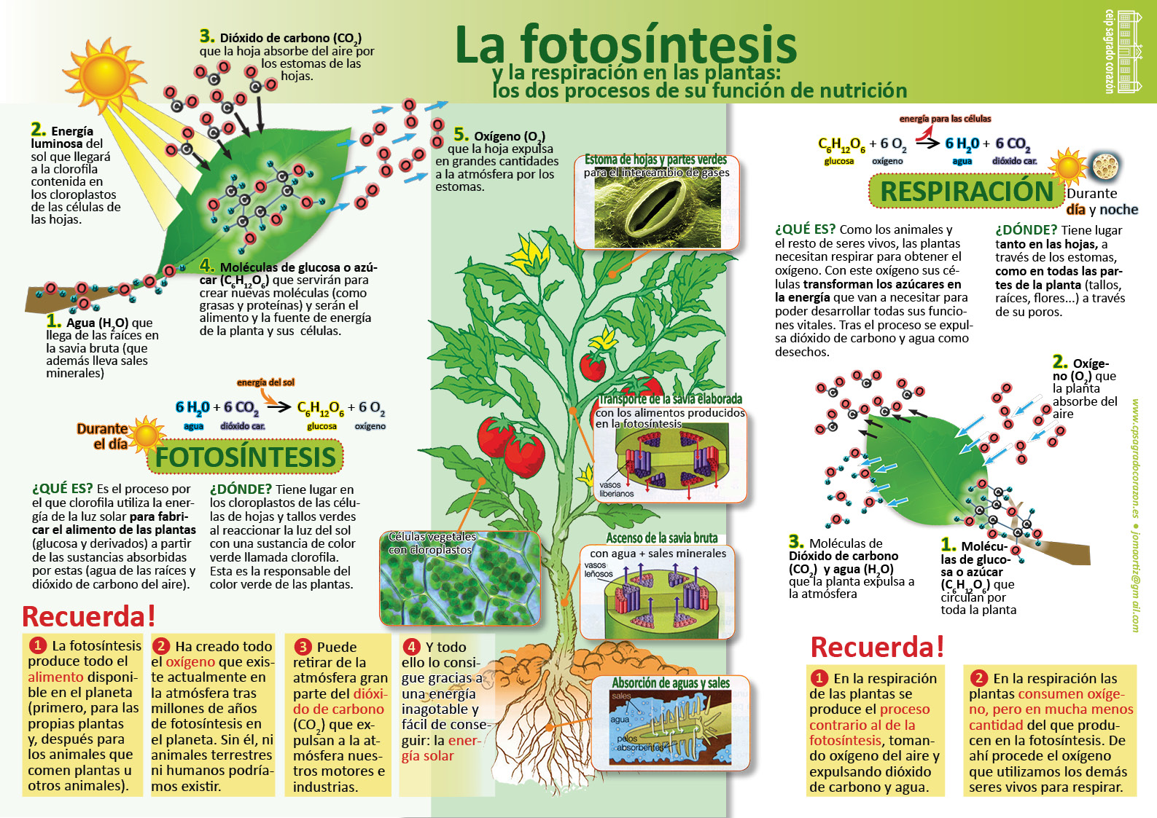
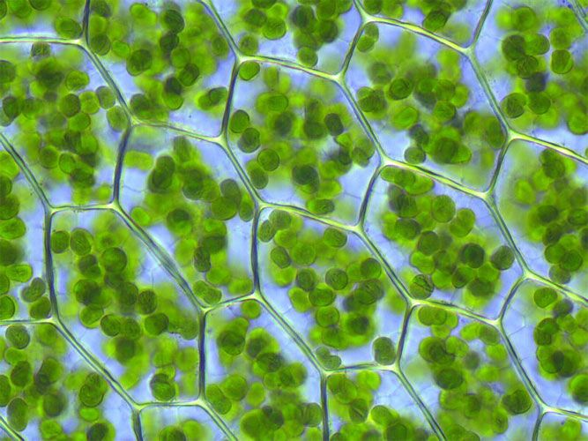
Reacciones Redox Cotidianas
Unidad 1:
Redox a nuestro alrededor
Fotosíntesis:
Redox desde el Sol
Microscopía de células vegetales y sus cloroplastos.

Slide 15
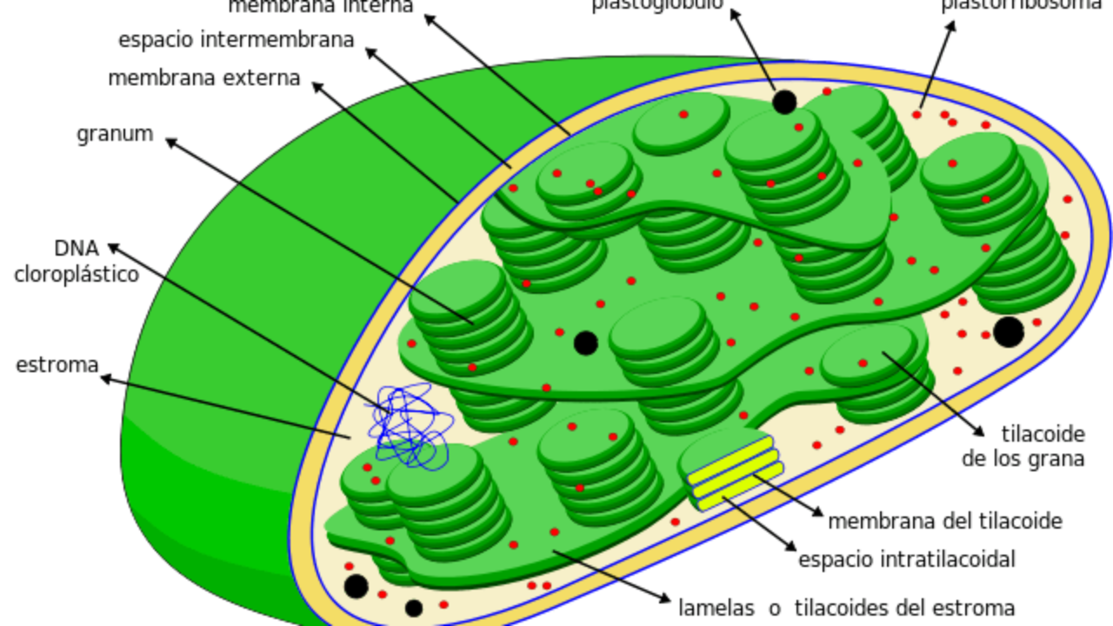
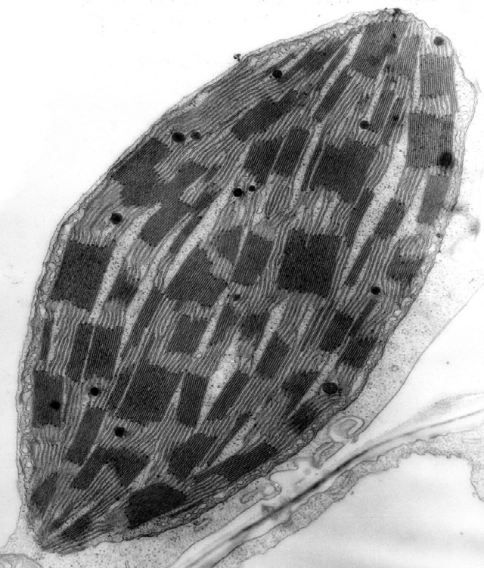
Reacciones Redox Cotidianas
Unidad 1:
Redox a nuestro alrededor
Fotosíntesis:
Redox desde el Sol
Microscopía de células vegetales y sus cloroplastos.

Slide 16

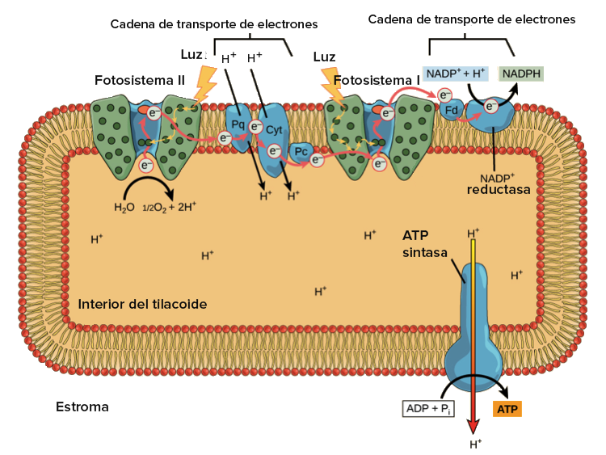
Reacciones Redox Cotidianas
Unidad 1:
Redox a nuestro alrededor
Fotosíntesis:
Redox desde el Sol
Microscopía de células vegetales y sus cloroplastos.
Microscopía de transmisión electrónica de cloroplastos y sus tilacoides
Ilustración de Tilacoides
Tilacoide

